Slide 1
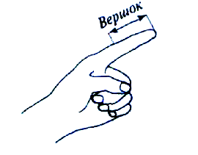
Старинные русские меры длины
Выполнила:
Ученица 5 класса
МБОУ школы №10
Мысягина Анастасия.

Slide 2
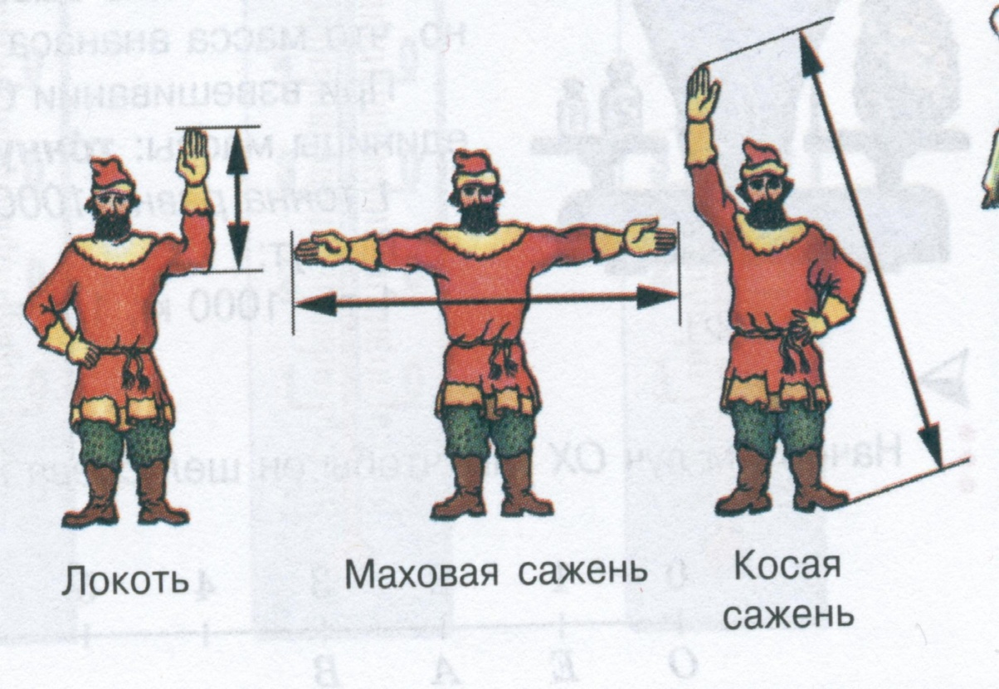
Цель проекта:
узнать старинные русские меры длины и как их использовали.

Slide 3
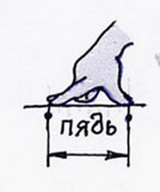
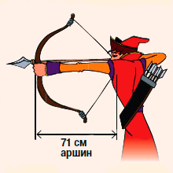
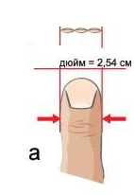
Содержание
Локоть
Сажень
Аршин
Верста
Пядь
Вершок
Шаг
Современные меры длины
Пословицы
Исследование
Вывод
Литература

Slide 5
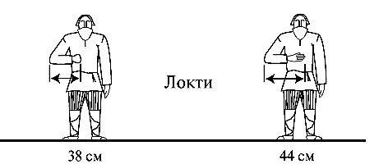
Локоть
исконно древнерусская мера длины, известная уже в 11 веке. Значение древнерусского локтя в 10.25-10.5 вершков (в среднем приблизительно 46-47 см)

Slide 6
Косая сажень
в разных регионах равнялась от 213 до 248 см и определялась расстоянием от пальцев ноги до конца пальцев вытянутой вверх по диагонали руки.

Slide 7
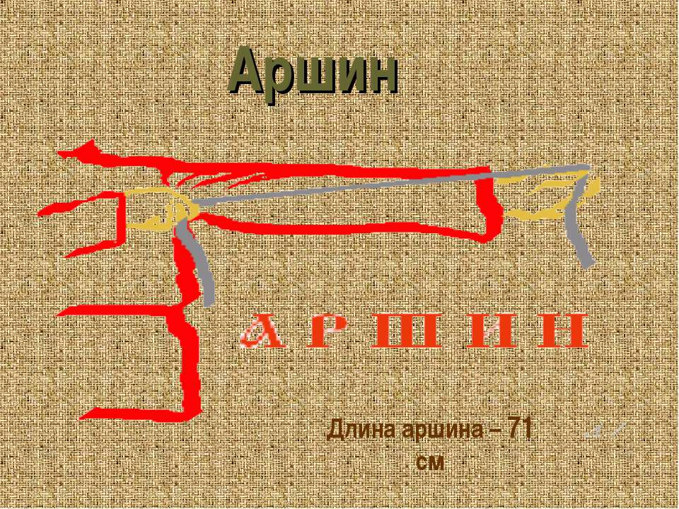
Аршин
был узаконен в России в качестве основной меры длины 4 июня 1899 года «Положением о мерах и весах».

Slide 9
Верста
старорусская путевая мера (её раннее название - ''поприще''). Этим словом, первоначально называли расстояние, пройденное от одного поворота плуга до другого во время пахоты. Два названия долгое время употреблялись параллельно, как синонимы.

Slide 10
Пядь
старорусская единица измерения длины. С 1835 года была приравнена к 7 английским дюймам (17,78 см).

Slide 12
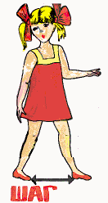
Шаг
это расстояние между пятками или носками шагающего человека. Средняя длина шага равна 71 см.

Slide 13
Современные меры длины
1-киллометр (км)
2-Метр (м)
3-Дециметр (дм)
4-Сантиметр (см)
5-Миллиметр (мм)

Slide 14
Пословицы
На семи верстах один с денежкой Аким.
Муж на вершок, жена на сяжок; муж на пядень, жена на сажень.
Ты на безмен, а он с аршином.
Невеста в пол –о сьма аршина, а поперек себя половина.
Аршин на сукно, кувшин на вино.

Slide 15
Старинные меры длины в художественной литературе
А.С.Пушкин «Зимняя дорога»
...... Ни огня, ни черной хаты,
Глушь и снег.... Навстречу мне
Только версты полосаты
Попадаются одне ...
«Сказка о царе Султане»
Наступает срок родин;
Сына бог им дал в аршин,…

Slide 16
Исследования:
№ | Фамилия ученика (цы) | Рост | Рост в локтях | Рост в аршинах
1 | Мысягина Анастасия. | 144см | 3 | 2
2 | Ванышева Ксения | 154см | 4 | 3
3 | Чураева Ирина | 145см | 3 | 2

Slide 17
Вывод:
я узнала, какие были русские меры длины, как их использовали.

Slide 18
Литература
1)Интернет.
2)Учебник по математике 5 класса
Авторы: С. М. Никольский, М. К. Потапов, Н. Н. Решетников
А. В. Шевкин.

